Slide 1

Bem-Vindos! MySQL: Aula 01
Professor: Ruan Machado
Desenvolvedor Python – RPA, Experiência com Bancos de Dados Relacionais.

Slide 2
Introdução ao MySQL: O que é um Banco de Dados?
Banco de Dados é um local organizado para armazenar informações de forma estruturada, para que depois possamos consultar, alterar ou excluir essas informações.
Filtrar Dados indesejados;
Maior Personalização das Consultas / “Perguntas Diretas ao Banco”;
Maior Precisão na análise dos Dados;

Slide 3

Introdução ao MySQL: O que é o MySQL?
O desenvolvimento inicial começou em 1994;
Primeiro lançamento oficial em 23 de maio de 1995;
“My” - My Widenius filha de Michal Widenius;
SGBD Relacional (Sistema de Gerenciamento de Banco de Dados Relacional);
MySQL é muito utilizado em empresas e no mundo corporativo;
Os fundadores do MySQL:
Michael "Monty" Widenius
David Axmark em 2003

Slide 4
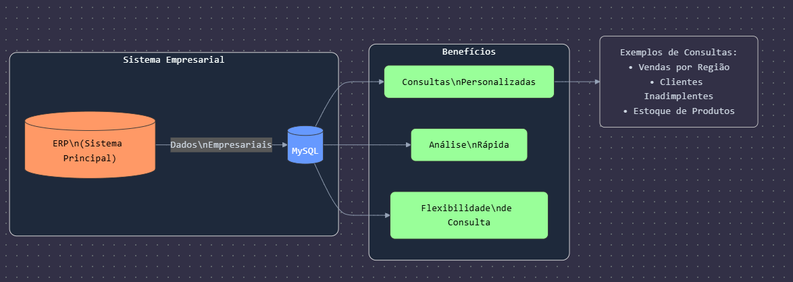
Introdução ao MySQL: Por que aprender o MySQL?
Agilidade nas consultas de dados;
Filtrar Dados indesejados;
Maior Personalização das Consultas / “Perguntas Diretas ao Banco”;
Maior Precisão na análise dos Dados;

Slide 5
Iniciando o Projeto: 1.0 - Baixar, Configurar e Criar um Banco
Siga os seguintes passos junto do professor, para baixar e configurar corretamente o MySQL e o MySQL Workbench:
Type and Networking: Config Type: Development Computer;
Authentication Method;
Accounts and Roles | SENHA - ici4ZLaBp7eq%uEY@^QVdDJ4G839Va
Windows Service;
Server File Permissions;
Apply Configuration - Último passo de Configuração.

Slide 6
Iniciando o Projeto: 1.1 - Baixar, Configurar e Criar um Banco
Siga os seguintes passos junto do professor, para baixar e configurar corretamente o MySQL e o MySQL Workbench:
Abrir o programa: MySQL 8.0 Command Line Client (Digitar a sua senha)
Usar o Comando CREATE DATABASE sistema_erp_empresa;
Abrir o MySQL Workbench 8.0;
Criar uma nova conexão informando o nome do seu Banco de Dados: sistema_erp_empresa;
Testar conexão;
Tudo pronto para inserir os dados!

Slide 7
Iniciando o Projeto: 1.0 - Linguagem de Consulta SQL
Uma query (ou consulta) SQL é uma instrução que você dá ao banco de dados para:
Buscar informações (SELECT)
Adicionar dados novos (INSERT)
Modificar dados existentes (UPDATE)
Remover dados (DELETE)
Por que o ponto e vírgula (;) é importante? O ponto e vírgula serve como um "ponto final" para o MySQL, indicando que a query está completa. É como terminar uma frase em português - sem ele, o MySQL não sabe que a instrução acabou.
Sintaxe: A sintaxe, é uma forma correta de escrever os comandos para que o MySQL entenda a sua instrução

Slide 8
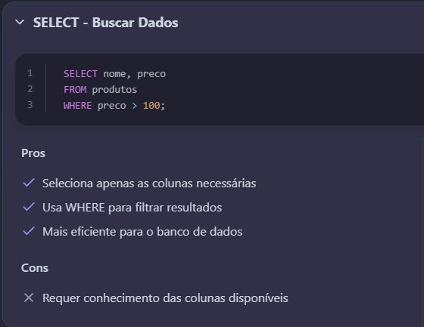
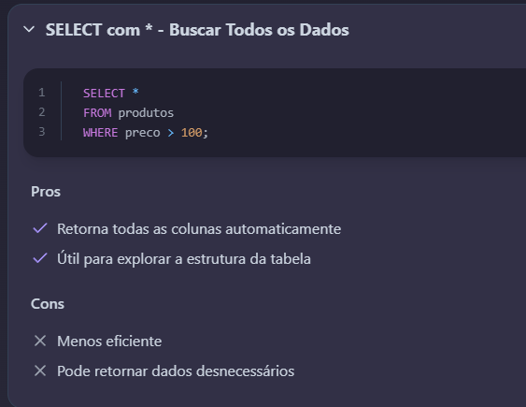
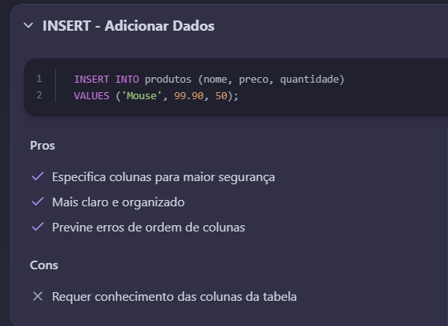
Iniciando o Projeto: 1.1 - Linguagem de Consulta SQL
Principais consultas SQL que vamos utilizar:

Slide 9
Iniciando o Projeto: 1.0 - Criando e Manipulando Usuários no MySQL
CREATE USER 'nome_usuario'@'localhost' IDENTIFIED BY 'senha_segura';
Ou seja:
CREATE USER 'financeiro'@'localhost' IDENTIFIED BY 'SenhaForte123!’;
Conceder Permissões: Usuário do Financeiro (Exemplo)
Para apenas leitura (SELECT)
GRANT SELECT ON sistema_erp_empresa.* TO 'financeiro'@'localhost’;
Para também inserir dados:
GRANT INSERT, SELECT ON sistema_erp_empresa.* TO 'financeiro'@'localhost';

Slide 10
Iniciando o Projeto: 1.1 - Criando e Manipulando Usuários no MySQL
Sintaxe:
REVOKE INSERT ON sistema_erp_empresa.* FROM 'financeiro'@'localhost’;
Para listar os usuários existentes dentro do Banco:
SELECT user, host FROM mysql.user;
Para deletar um usuário do Banco (Cuidado!)
DROP USER 'financeiro'@'localhost';

Slide 11
Iniciando o Projeto: Requisitos para o Projeto
Requisitos são todas as informações, regras de negócio e necessidades da empresa que vão guiar a criação das tabelas, colunas e relacionamentos do banco de dados.
Pergunta ao cliente | Resposta do cliente
Quais áreas você precisa controlar? | Clientes, Produtos, Vendas, Itens da Venda, Pagamentos
Que informações de cada cliente você quer guardar? | Nome, Endereço, Cidade, Estado, Telefone, CPF
Como funcionam as vendas? | Uma venda pode ter vários produtos (itens), com quantidade e preço
Como são os pagamentos? | Uma venda pode ter mais de um pagamento (exemplo: entrada + parcelas)

Slide 12
Iniciando o Projeto: 1.0 - Tipos de Dados no MySQL
Um Tipo de Dado define que tipo de informação pode ser armazenada em cada coluna de uma tabela.
Tipos Numéricos (para números)
Tipos de Texto (Strings):
Tipo | Uso | Exemplo
INT | Números inteiros | Quantidade de itens, ID
DECIMAL(10,2) | Valores com casas decimais (exato) | Preço, Total da venda
FLOAT, DOUBLE | Números com casas decimais (menos preciso, mas mais leve) | Exemplo: medidas
Tipo | Uso | Exemplo
VARCHAR(n) | Textos de tamanho variável | Nome de cliente, cidade
CHAR(n) | Textos de tamanho fixo | Sigla de estado (CHAR(2) para SP, RJ, etc.)
TEXT | Textos muito grandes | Observações, descrições longas

Slide 13
Iniciando o Projeto: 1.1 - Tipos de Dados no MySQL
Tipos Numéricos (para números)
Tipos de Texto (Strings):
Tipo | Uso | Exemplo
DATE | Somente data | 2025-06-14
DATETIME | Data + hora | 2025-06-14 14:30:00
TIMESTAMP | Registro automático de data/hora | Usado para logs
Tipo | Uso | Exemplo
BOOLEAN (ou TINYINT(1)) | Dados tipo Sim/Não, Ativo/Inativo | Coluna ativo

Slide 14
Iniciando o Projeto: 1.1 - Tipos de Dados no MySQL
Tipos Numéricos (para números)
Tipos de Texto (Strings):
Tipo | Uso | Exemplo
DATE | Somente data | 2025-06-14
DATETIME | Data + hora | 2025-06-14 14:30:00
TIMESTAMP | Registro automático de data/hora | Usado para logs
Tipo | Uso | Exemplo
BOOLEAN (ou TINYINT(1)) | Dados tipo Sim/Não, Ativo/Inativo | Coluna ativo

